Slide 1
6. Technique
곰탱이
wkdnffla3@gmail.com

Slide 2
목차
매개변수 갱신
가중치의 초기값
배치 정규화
바른 학습을 위해
적절한 하이퍼파라미터 값 찾기

Slide 3
매개변수 갱신
신경망 학습의 목적은 손실 함수의 값을 낮추는 매개변수를 찾는 것!
-> 매개변수의 최적 값을 찾는 최적화 문제
4장에서 소개한 SGD는 미분값(매개변수의 기울기)을 이용해 매개변수 값을 갱신
6장 에서 SGD와는 다른 최적화기법을 소개!

Slide 4
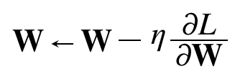
매개변수 갱신 – SGD 복습
가중치 매개변수 W에 대한 손실함수의 기울기를 학습률$(η)$을 이용해 W를 갱신

Slide 5
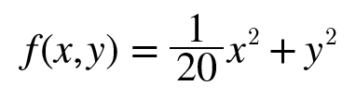
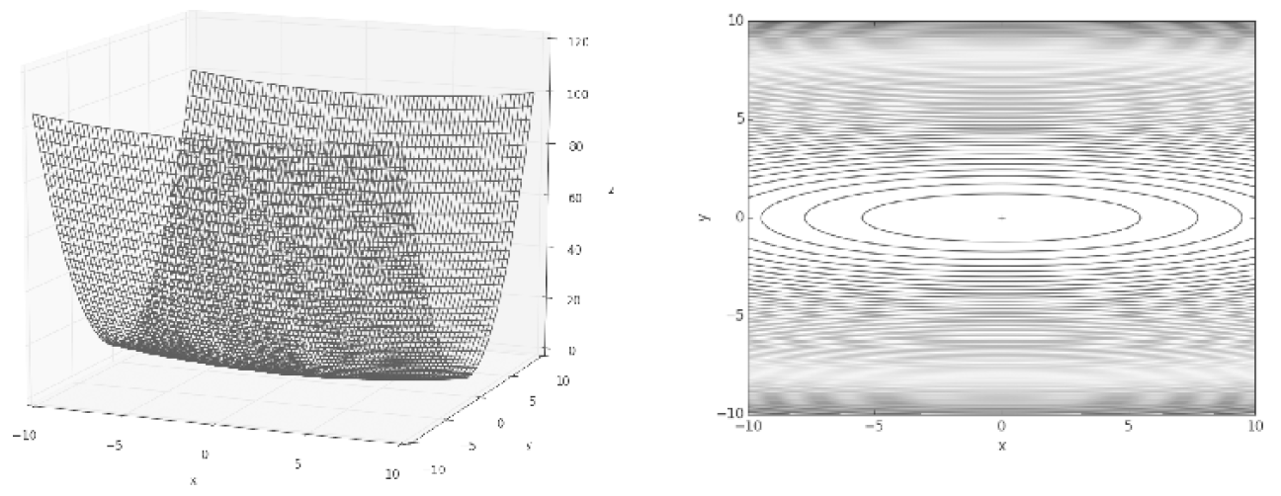
매개변수 갱신 - SGD의 단점
(1)
식(1)의 그래프
식(1)의 등고선

Slide 6
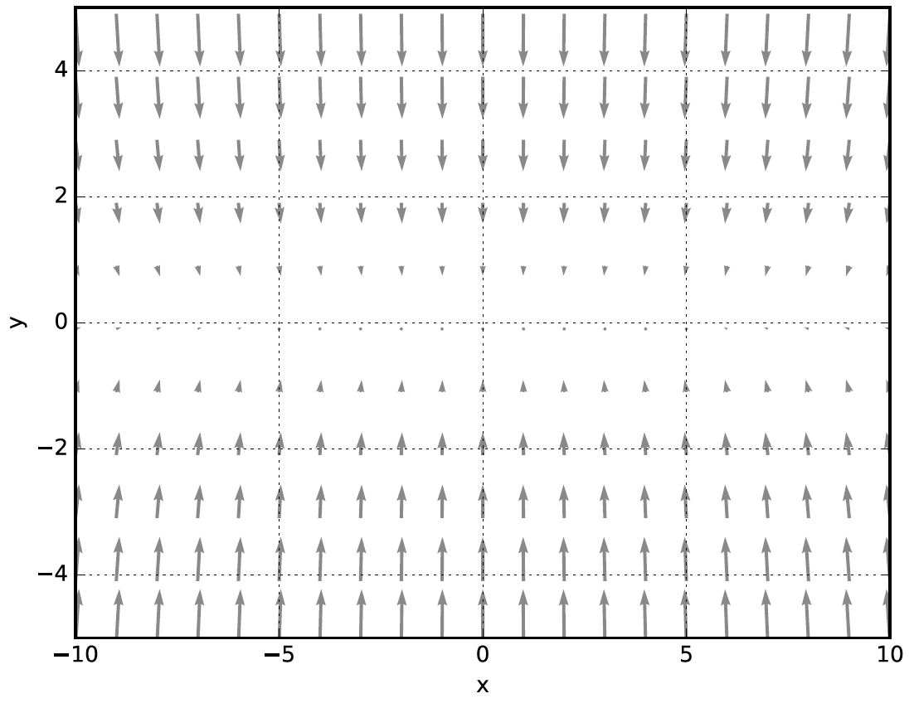
매개변수 갱신 - SGD의 단점
X 축 방향으로는 기울기 변화가 거의 x
Y축 방향으로의 기울기 변화 심함

Slide 7
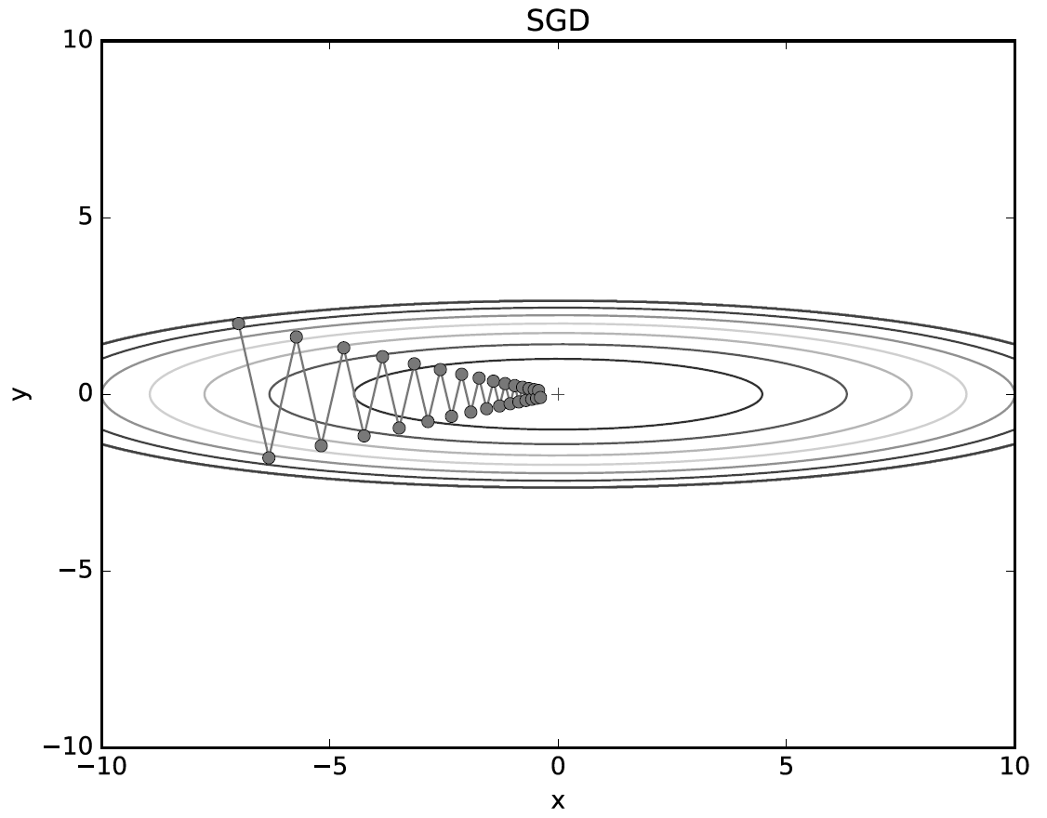
매개변수 갱신 - SGD의 단점
기울기의 최솟값을 찾는 탐색 경로가 비효율적 -> 다른 탐색 방법 필요
단점을 개선할 모멘텀, AdaGrad, Adam 방법을 소개!

Slide 8


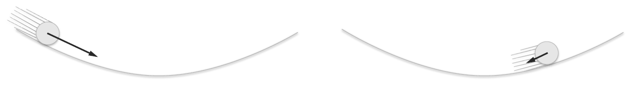

매개변수 갱신 - 모멘텀
V : 속도 , $α$ : 속도 감소 계수

Slide 9
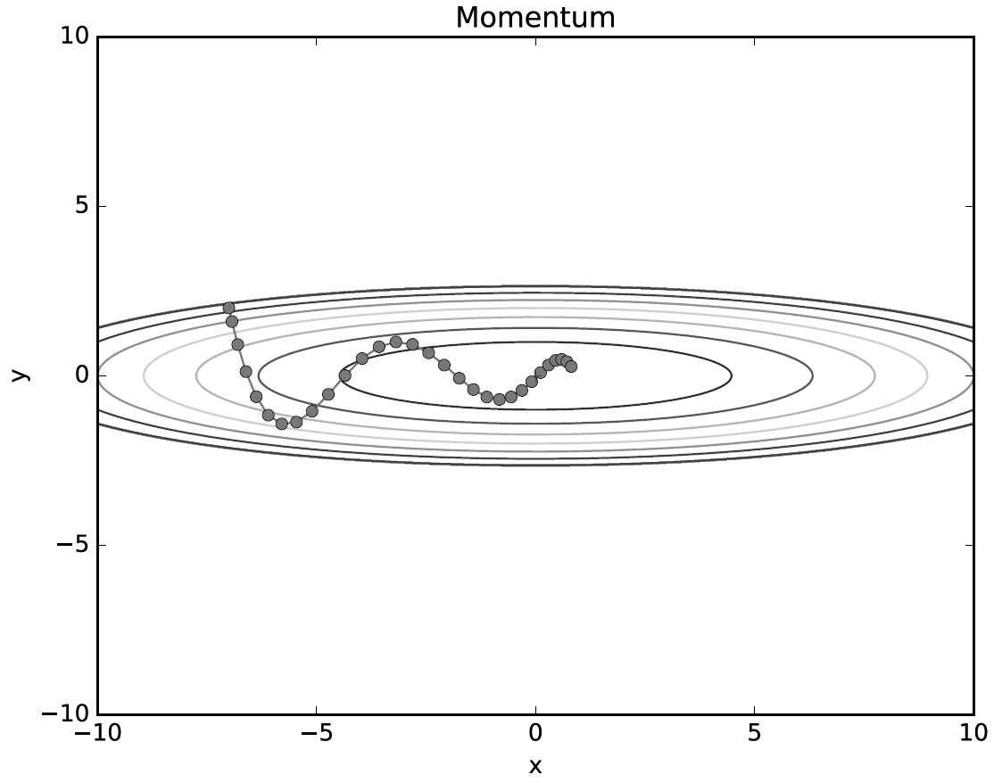
매개변수 갱신 - 모멘텀

Slide 10
매개변수 갱신 - AdaGrad
학습률의 값이 너무 낮으면 학습 시간이 길어지고, 너무 크면 학습이 제대로 되지 않음!
이 학습률을 정하는 방법으로 학습을 진행하면서 학습률을 줄이는 학습률 감소(learning rate decay)가 있다.
이를 더욱 발전시킨 방법이 AdaGrad, 각각의 매개변수에 맞는 맞춤형 학습률 값을 만들어준다!

Slide 11
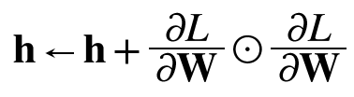
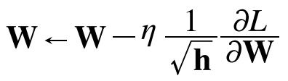
매개변수 갱신 - AdaGrad
h는 기존 기울기 값의 제곱을 매개변수 별로 더한 변수
기울기 값이 클수록 적게 가중치가 갱신되는 것이 특징!

Slide 12
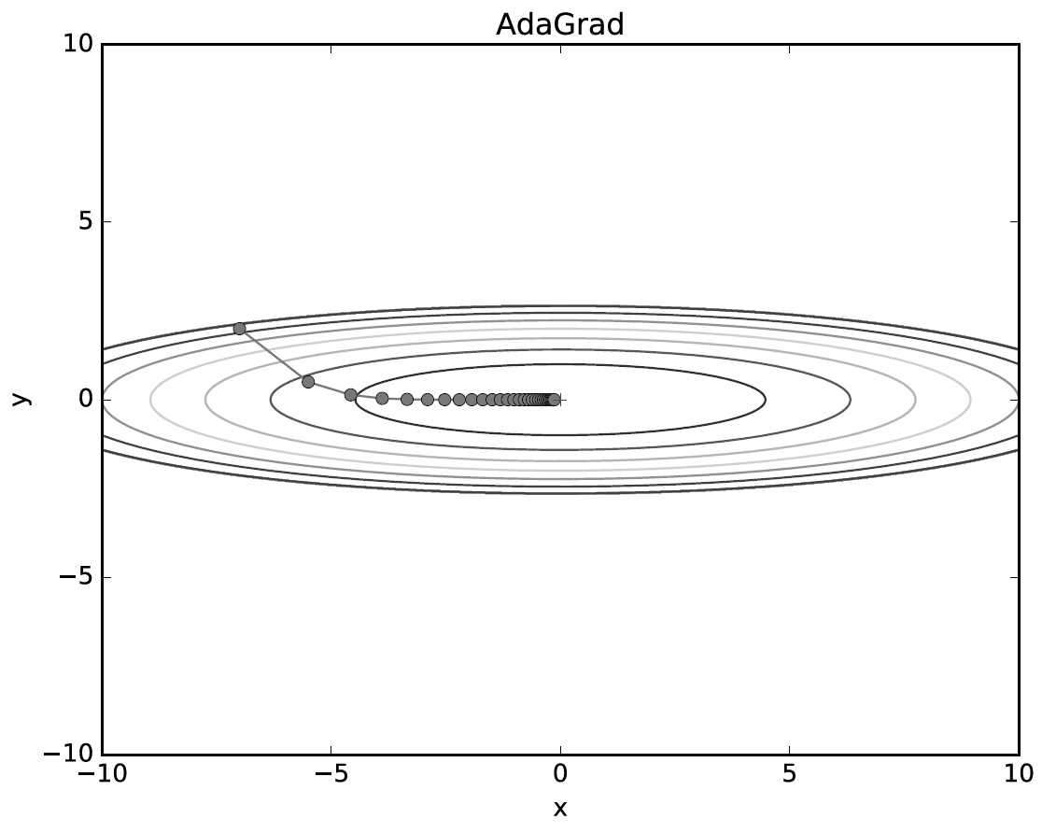
매개변수 갱신 - AdaGrad

Slide 13
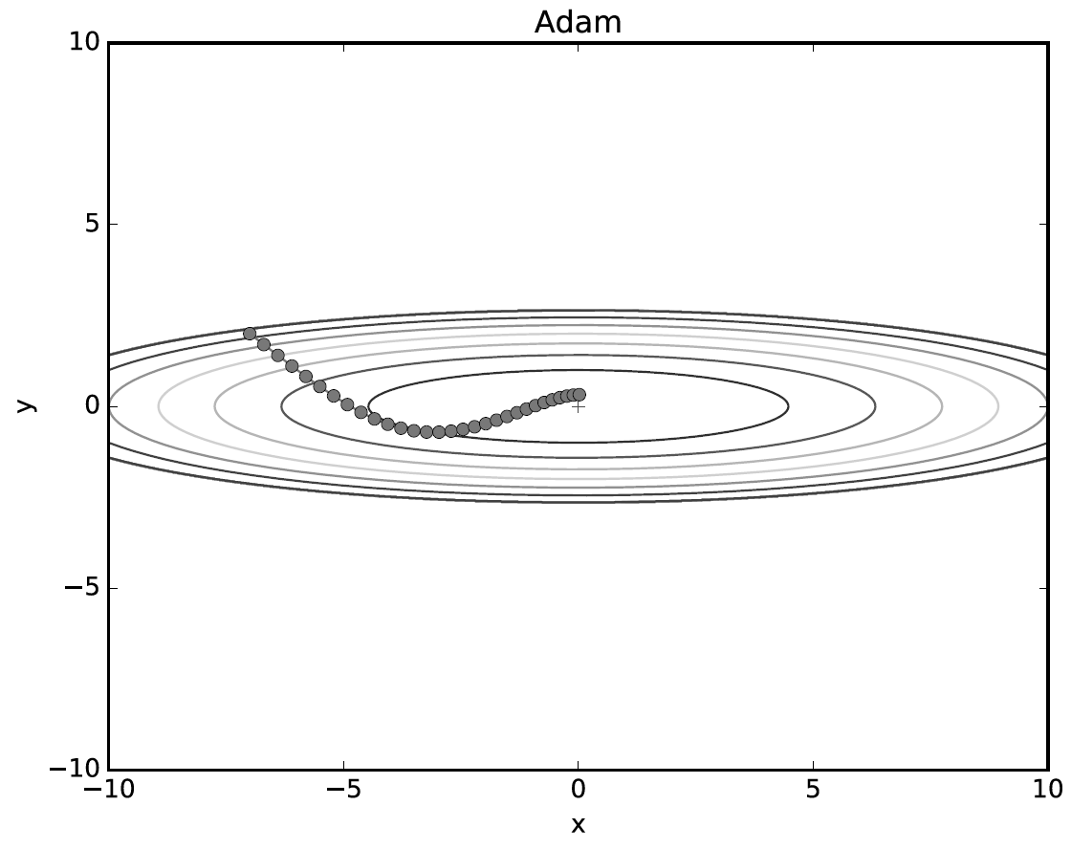
매개변수 갱신 - Adam
AdaGrad와 모멘텀 방법을 융합한 방법.
매개변수 공간을 효율적으로 탐색하고, 하이퍼 파라미터의 편향 보정이 진행된다.

Slide 14
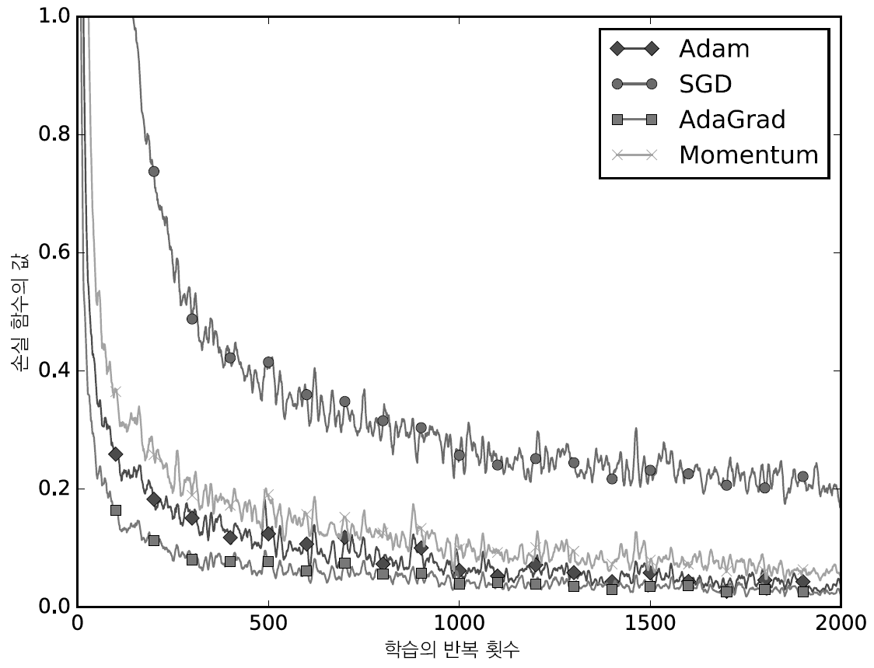
매개변수 갱신 – 4가지 방법비교 Mnist DataSet

Slide 15
2. 가중치의 초기값
가중치의 초깃값 설정은 학습의 성패를 가를 정도로 중요하다!
가중치의 설정에 따라 기울기 소실 문제 또는 표현력의 한계를 갖는 여러 문제가 발생할 수도 있다!

Slide 16
2. 가중치의 초기값 – 가중치 감소
가중치 감소는 오버피팅을 억제해 성능을 높이는 테크닉이다!
가중치 값을 작게 만들어서 오버 피팅을 일어나지 않게 한다.
하지만 가중치 값을 0부터 시작하면 결과가 좋지 않다.
가중치 값을 균일한 값으로 만들면 역전파시 모든 가중치의 값이 똑같이 갱신되기 때문!

Slide 17
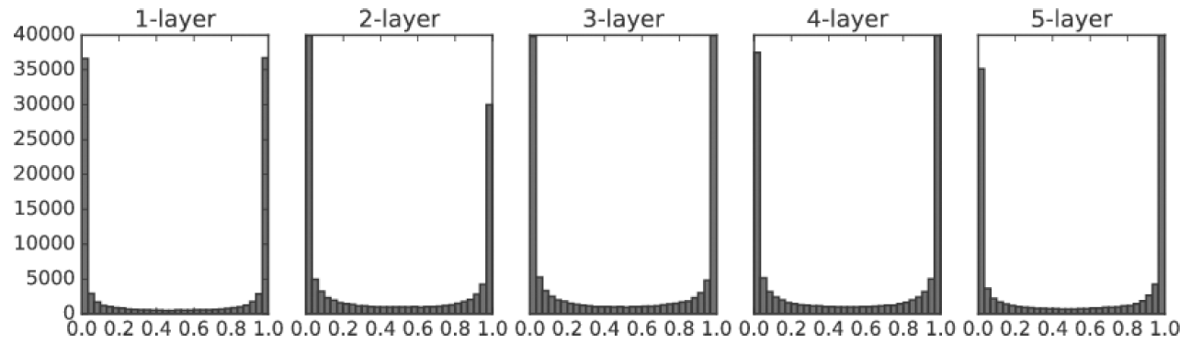
2. 가중치의 초기값 – 은닉층의 활성화 값 분포
실험 조건 : 층이 5개, 각 층당 뉴런 100개, 1000개의 데이터를 정규 분포로 무작위 생성
가중치를 표준편차 1인 정규분포로 초기화할 때의 각층 활성화 값 분포
Sigmoid 특성상 출력값이 0과 1에 가까울수록 기울기가 작아지다가 사라지기 때문에 기울기 소실(gradient vanishing) 문제가 발생한다.

Slide 18
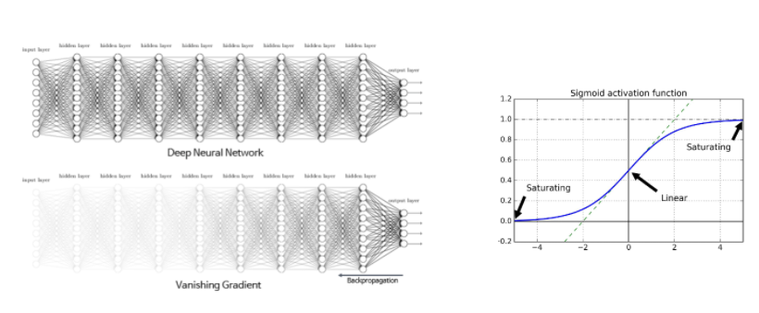
2. 가중치의 초기값 – 은닉층의 활성화 값 분포
Gradient vanishing : 역 전파의 기울기가 사라지는 문제, 학습이 거의 이루어지지 않는다.

Slide 19
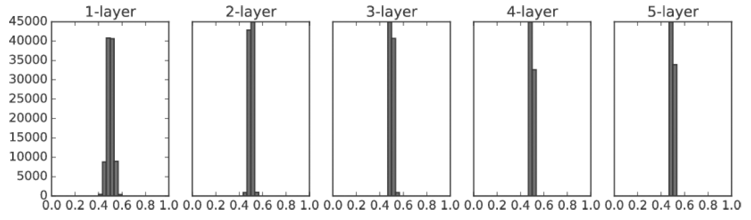
2. 가중치의 초기값 – 은닉층의 활성화 값 분포
가중치를 표준편차 0.01인 정규분포로 초기화할 때의 각층 활성화 값 분포
활성화 함수의 가운데로 치우쳐져 있어 뉴런이 같은 값 을 출력하는 현상을 보여준다.

Slide 20
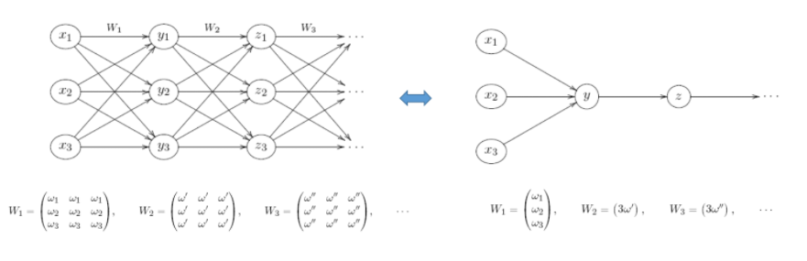
2. 가중치의 초기값 – 은닉층의 활성화 값 분포

Slide 21
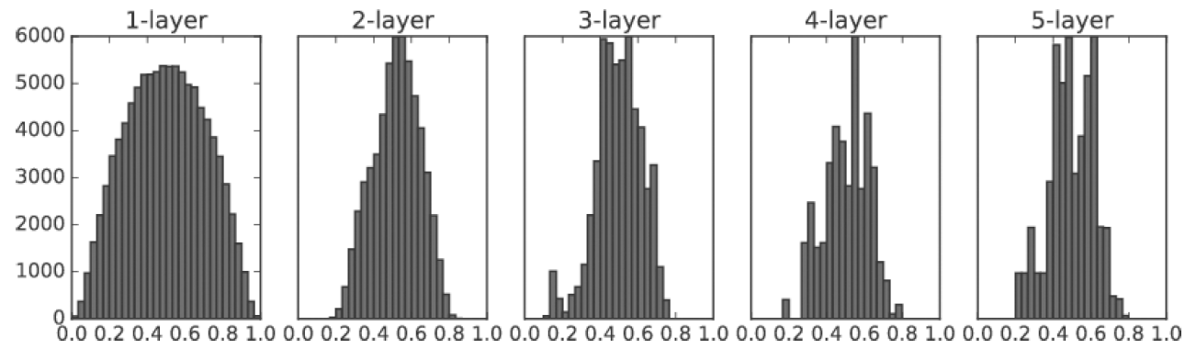

2. 가중치의 초기값 – 은닉층의 활성화 값 분포
Xavier 초기값 : 일반적인 딥러닝 프레임워크들이 표준적으로 사용하는 가중치 초기값
초기값의 표준편차가 앞계층의 노드가 n개면 $\frac{1}{\sqrt{n}}$ 이 되게 만든다!
앞 층의 노드가 많을수록 정규 분포 값이 작아진다.

Slide 22
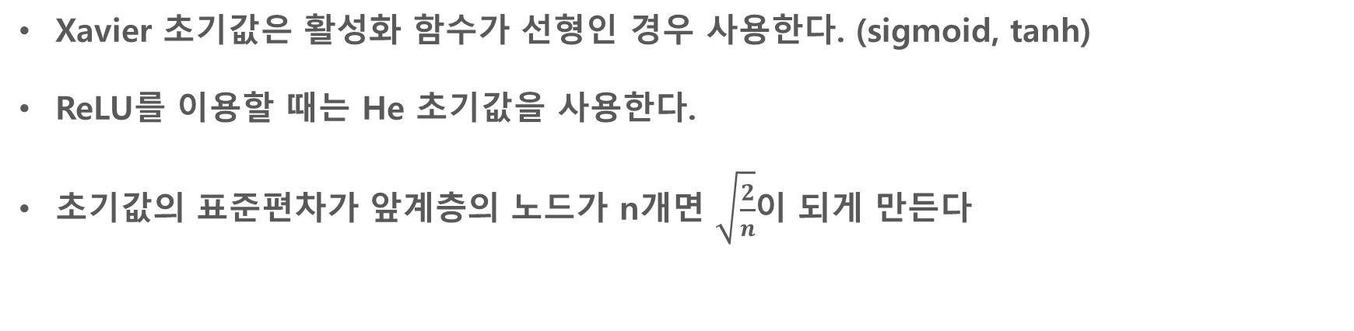
2. 가중치의 초기값 – ReLU 사용시 가중치 초기값
Xavier 초기값은 활성화 함수가 선형인 경우 사용한다. (sigmoid, tanh)
ReLU를 이용할 때는 He 초기값을 사용한다.
초기값의 표준편차가 앞계층의 노드가 n개면 $\sqrt{\frac{2}{n}}$이 되게 만든다

Slide 23
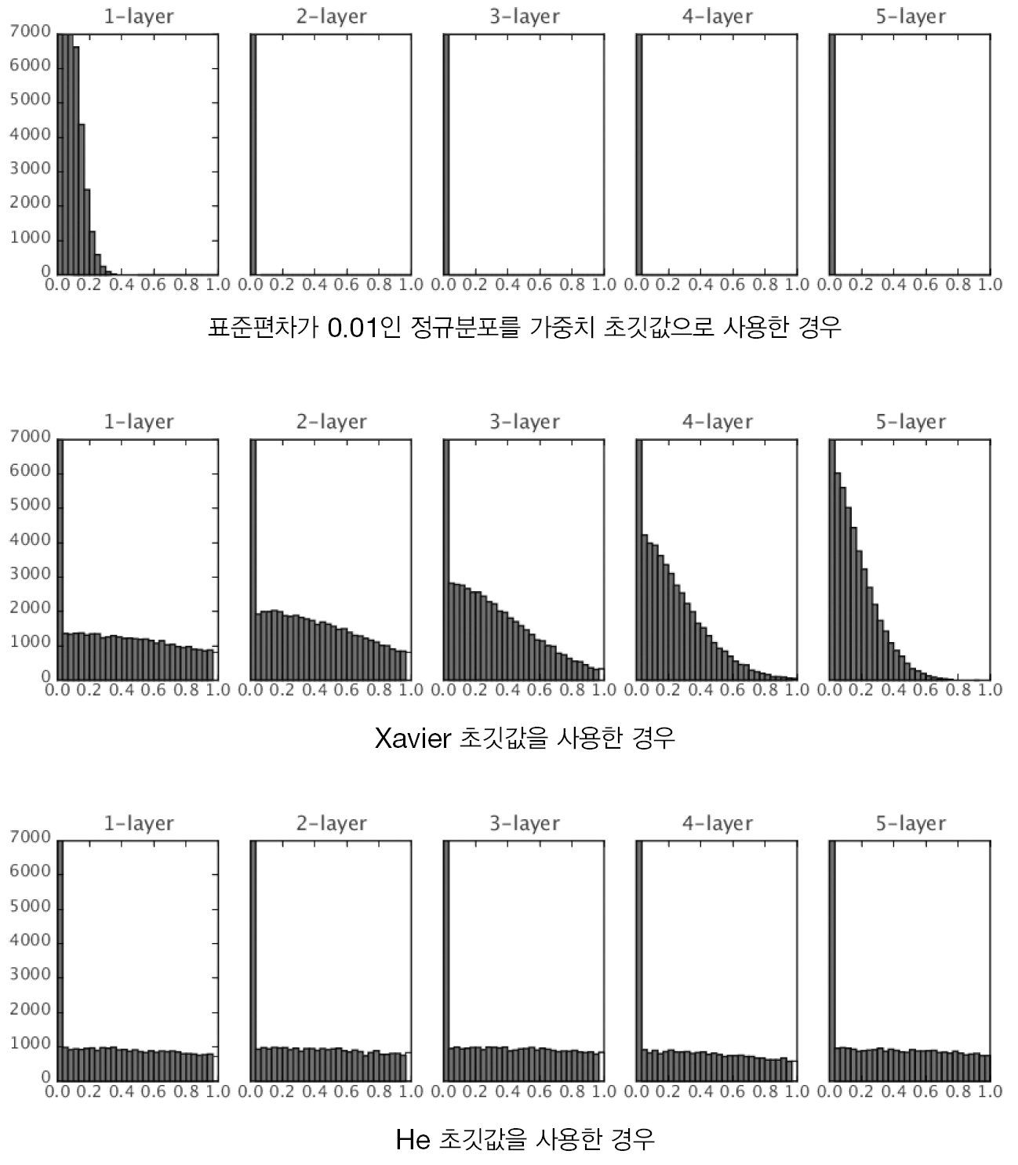
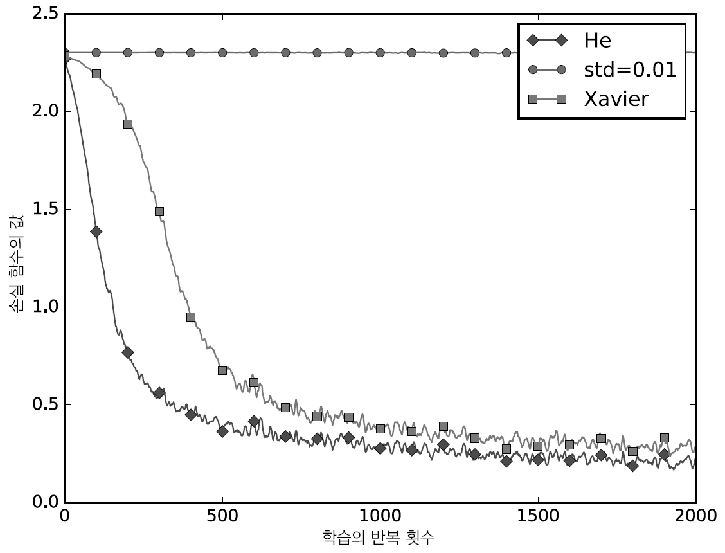
2. 가중치의 초기값 – ReLU 사용시 가중치 초기값

Slide 24
3. 배치 정규화
앞 절에서는 각 층의 활성화 값 분포를 관찰 하면서 초기값을 설정하는 방법을 배웠다.
이번 절에서는 각 층이 활성화 값을 적당히 퍼트리도록 강제 하는 방법을 배운다.

Slide 25
3. 배치 정규화 - 특징
학습을 빨리 진행 가능
초기값에 크게 의존하지 않음
오버피팅 억제

Slide 26
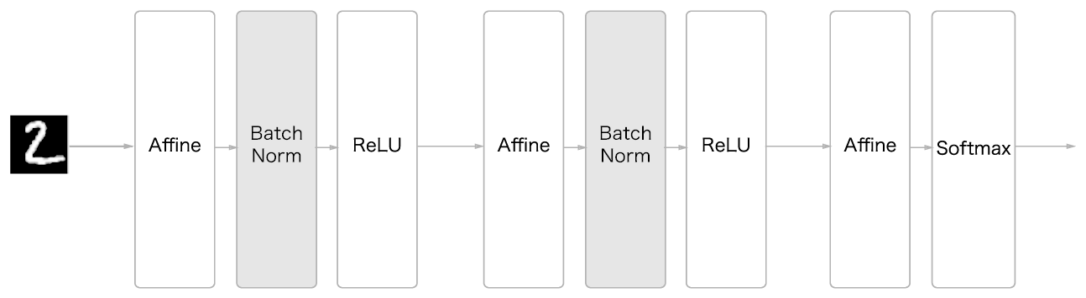
3. 배치 정규화
배치 정규화는 각 층에서의 활성화 값이 적당이 분포되도록 조정하는 것이다.
따라서 위의 그림과 같이 데이터 분포를 정규화 시키는 배치 정규화 계층을 신경망에 삽입한다.

Slide 27
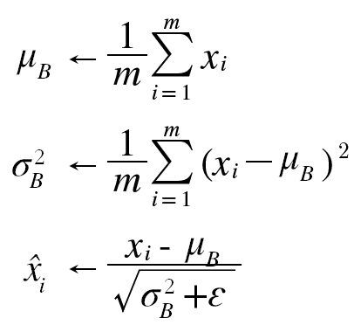
3. 배치 정규화
배치 정규화는 학습 시 미니배치를 단위로 정규화 한다.
데이터 분포가 평균이0, 분산이 1이 되도록 정규화 한다.

Slide 28

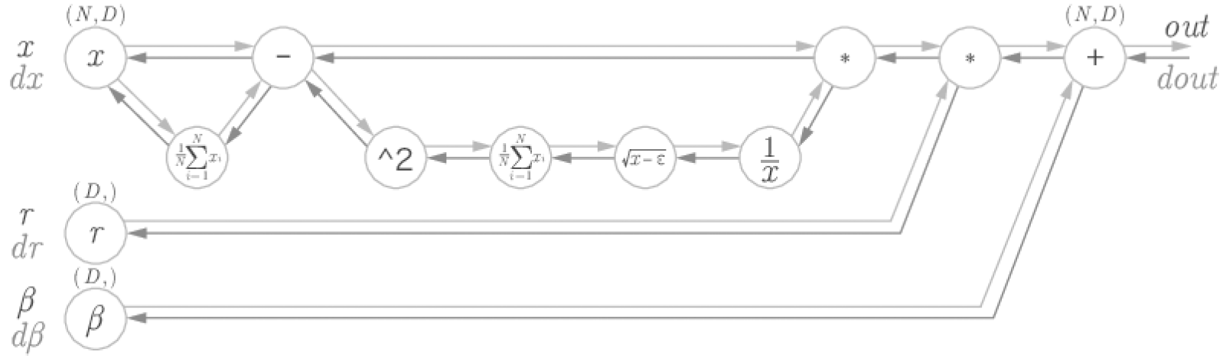
3. 배치 정규화

Slide 29
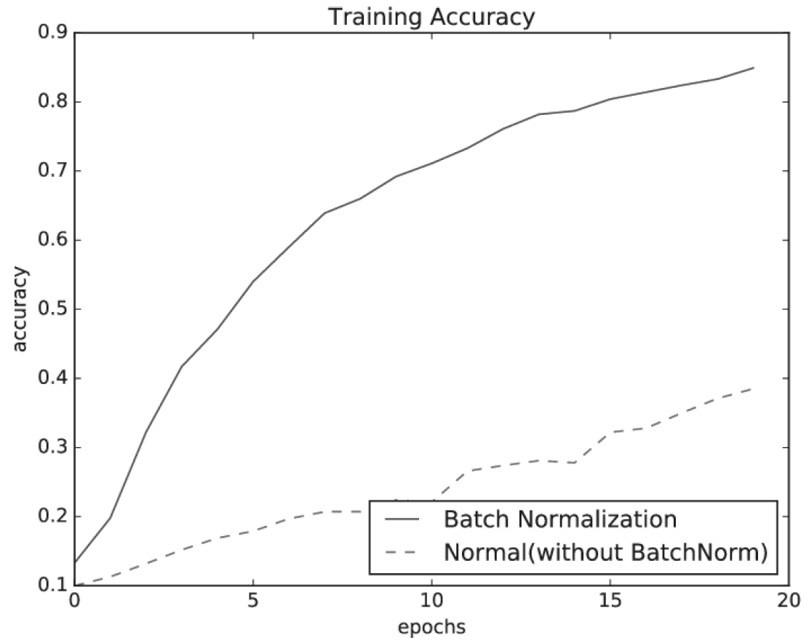
3. 배치 정규화 – Mnist

Slide 30
4. 바른 학습을 위해
기계학습에서는 오버피팅이 많이 일어난다.
오버 피팅은 신경망이 훈련 데이터에만 지나치게 적응되어 그 외의 데이터에는 제대로 대응하지 못하는 상태이다.
오버 피팅은 매개변수가 많고 표현력이 높은 모델, 훈련데이터가 적은 경우 많이 발생한다.

Slide 31
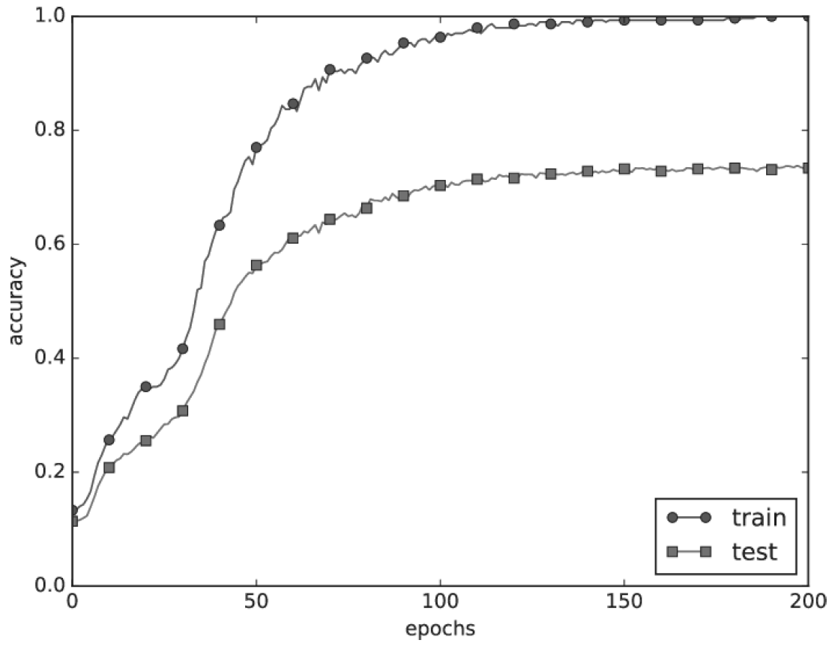
4. 바른 학습을 위해

Slide 32
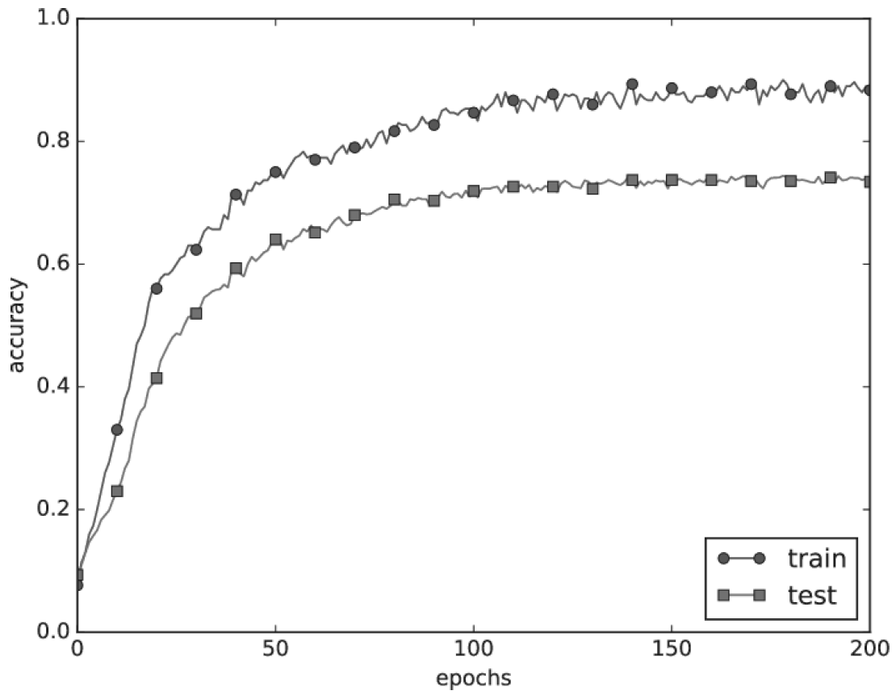
4. 바른 학습을 위해 – 가중치 감소
오버피팅 억제용으로 가중치 감소라는 것이 있다.
학습 과정에서 큰 가중치에 대해서 패널티를 부과해 오버피팅을 억제하는 방법.

Slide 33
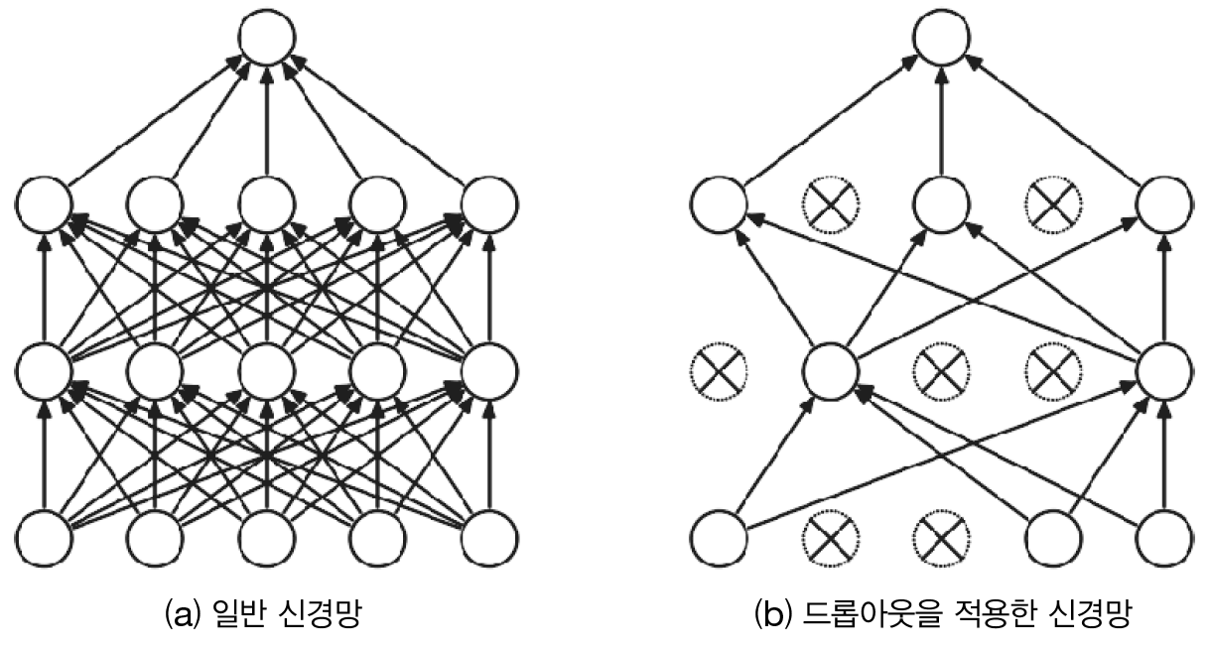
4. 바른 학습을 위해 – 드롭아웃
복잡한 모델에서는 가중치 감소만으로 대응이 힘들다.
따라서 드롭 아웃 이라는 기법을 추가로 사용한다.
드롭 아웃 기법은 뉴런을 임의로 삭제하면서 학습하는 방법이다.

Slide 34
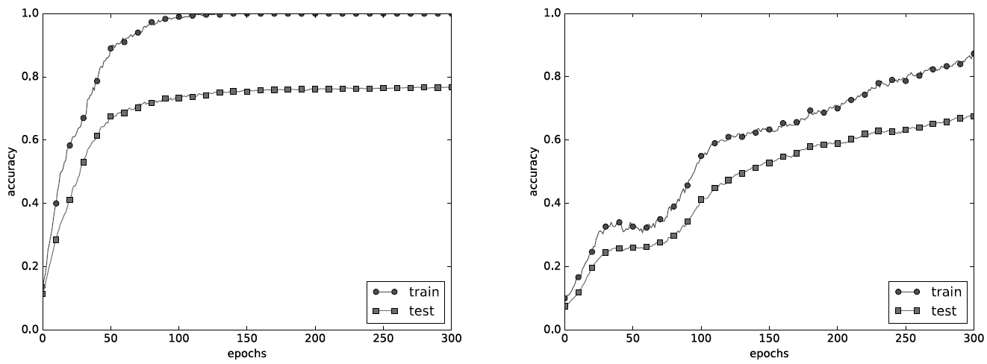
4. 바른 학습을 위해 – 드롭아웃

Slide 35
5. 적절한 하이퍼파라미터 값 찾기
하이퍼파라미터는 각 층의 뉴런 수, 배치 크기, 매개변수 갱신 시의 학습률과 가중치 감소등을 나타냅니다.
하이퍼파라미터의 값은 매우 중요하지만 이것을 결정하기 까지는 많은 시행착오를 겪는다.
이 절에서는 하이퍼 파라미터 값을 효율적으로 탐색하는 방법을 설명한다.

Slide 36
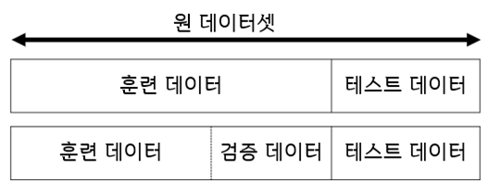
5. 적절한 하이퍼파라미터 값 찾기 – 검증 데이터
지금까지는 학습 데이터와 테스트 데이터 두가지로 분리해서 사용했지만, 오버피팅 여부와 범용 성능은 어디까지 인지에 대한 것은 평가 할 수가 없습니다.
이를 평가하기 위해 하이퍼 파라미터를 조정하기위한 전용 데이터인 검증 데이터(validation data)를 사용한다.

Slide 37
5. 적절한 하이퍼파라미터 값 찾기 – 하이퍼파라미터 최적화
하이퍼 파라미터의 최적화 과정은 다음과 같다.
0. 하이퍼 파라미터 값의 범위 설정
1. 설정된 범위에서 하이퍼파라미터의 값을 무작위로 추출
2. 1단계에서 샘플링한 하이퍼파라미터 값을 사용하여 학습하고 검증 데이터로 정확도를 평가.
3. 1단계와 2단계를 특정횟수 동안 반복하여 그 정확도의 결과를 보고 하이퍼파라미터의 범위를 좁힌다.

Slide 38
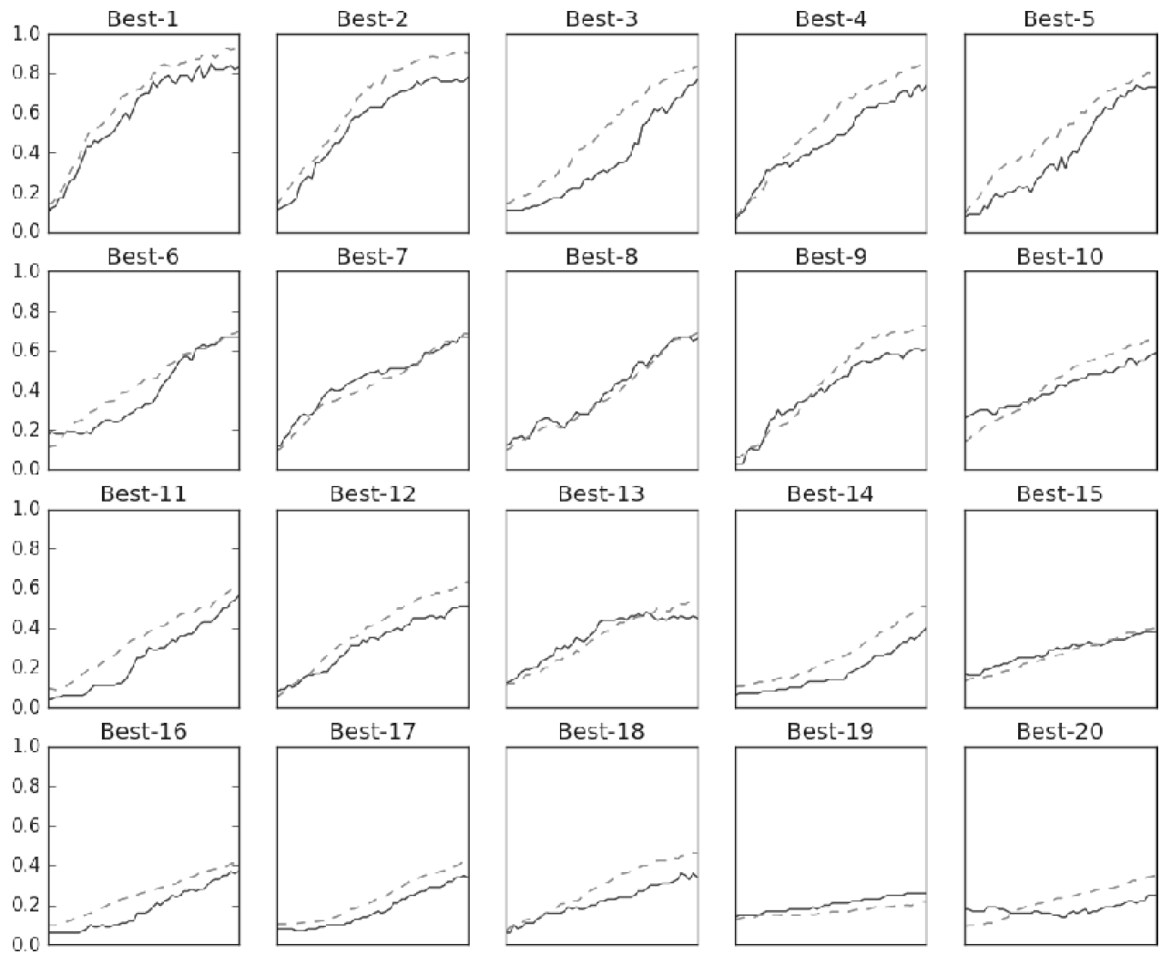
5. 적절한 하이퍼파라미터 값 찾기 – 하이퍼파라미터 최적화

